Slide 1
PRAVNA REGULATIVA PROMETNE VARNOSTI
Matej Ž.

Slide 2
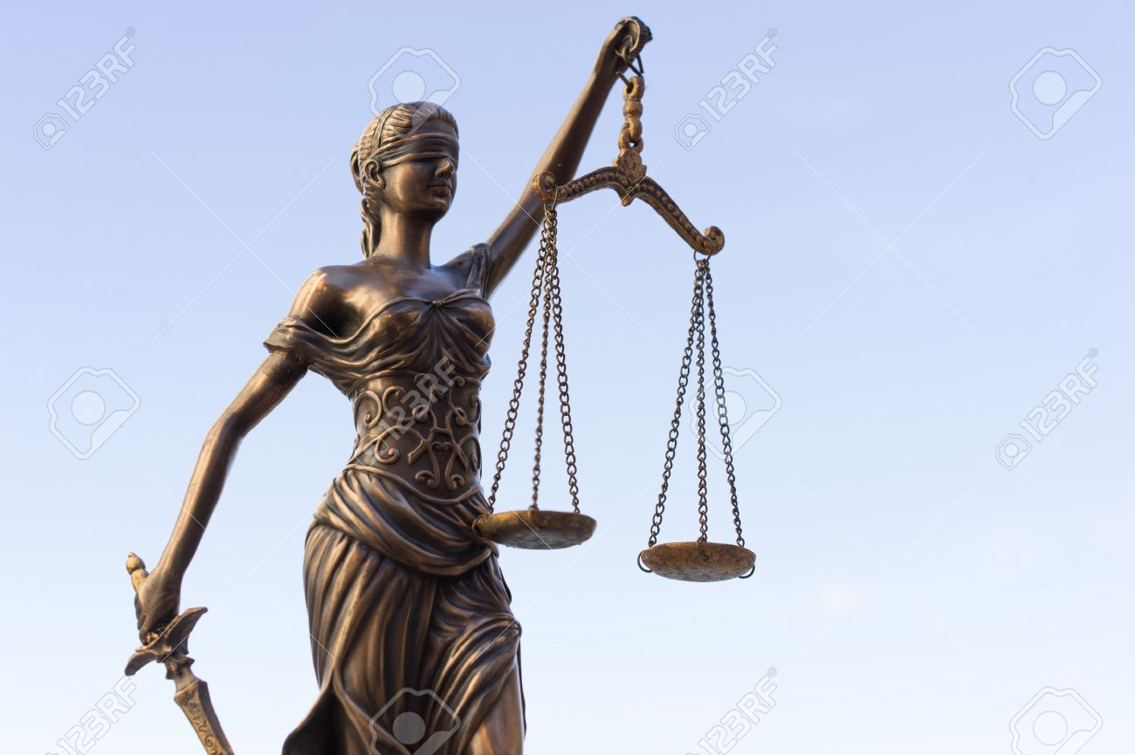
Pravo in zakonodaja
Sprejme jih državni zbor!
Državni zbor je najvišji predstavniški in zakonodajni organ v RS!
Temida = pravica

Slide 3
Zakon o varnosti cestnega prometa
ZVCP-1
Deli se na več poglavji, te pa na več členov.
270 členov in 15 poglavji!

Slide 4
Poglavja ZVCP-1
UVODNE DOLOČBE
PRAVILA CESTNEGA PROMETA
VOZILA V CESTNEM PROMETU
POSEBNE OBVEZNOSTI VOZNIKOV
VARSTVO UDELEŽENCEV CESTNEGA PROMETA
NAPRAVE ZA UREJANJE PROMETA
OVIRE IN DRUGE POSEBNOSTI V CESTNEM PROMETU
PSIHOFIZIČNO STANJE UDELEŽENCEV CESTNEGA PROMETA
PROMETNA NESREČA
VOZNIKI
VOZILA
JAVNE PRIREDITVE NA CESTI
STROKOVNI IN INŠPEKCIJSKI NADZOR
VARNOSTNI UKREPI, POOBLASTILA IN DRUGA POSEBNA DOLOČILA

Slide 5
IV. Posebne obveznosti voznikov
72. Člen - Prepoved uporabe določenih naprav ali opreme
73. - 77. Člen - Trajanje vožnje, počitki (dnevni, tedenski),…
79. Člen - Tahograf

Slide 6
VII. Ovire in druge posebnosti v cestnem prometu
126. In 127. Člen - Vozila s prednostjo in vozila za spremstvo
128. In 128.a Člen - Rumena utripajoča luč na vozilu, Posebni svetlobni znaki vozil za izredne prevoze

Slide 7
IX. Prometna nesreča
134. - 136. Člen - Kategorije prometnih nesreč,...

Slide 8
XII. Javne prireditve na cesti
216. Člen - Izdaja dovoljenja
218. Člen - Vloga za izdajo dovoljenja za javno prireditev
220. Člen - Stroški sodelovanja policistov

Slide 9
XIII. Strokovni in inšpekcijski nadzor
222. Člen - Strokovni nadzor
223. Člen - Inšpekcijski nadzor

Slide 10
XIV. Varnostni ukrepi, pooblastila in druga posebna določila
233. Člen - Odgovornost lastnika vozila
234. - 251. Člen - Povzročitev prometne nesreče, odvzem prostosti, kazenske točke, zbiranje osebnih podatkov, prepoved vožnje,...

